Slide 1
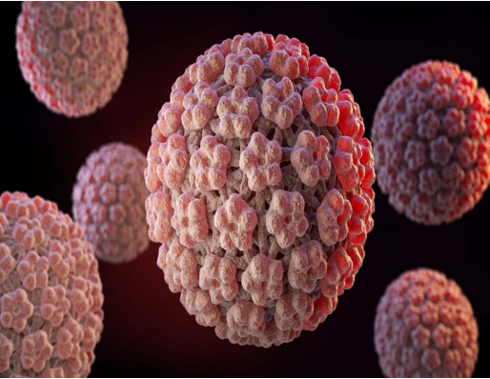
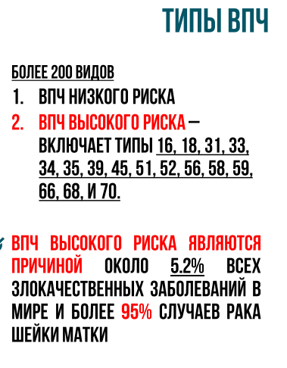
ЧТО ТАКОЕ ВПЧ?
ВПЧ (вирус папилломы человека) - это вирус, инфицирующий кожу и слизистые оболочки разных органов (например, шейки матки или аногенитальной области). В некоторых случаях инфекция приводит к появлению папиллом (бородавчатых разрастаний).
Семь из 10 случаев рака шейки матки вызваны ВПЧ 16 или 18 типа
Девять из 10 случаев генитальных бородавок вызваны ВПЧ 6 или 11 типа.

Slide 2
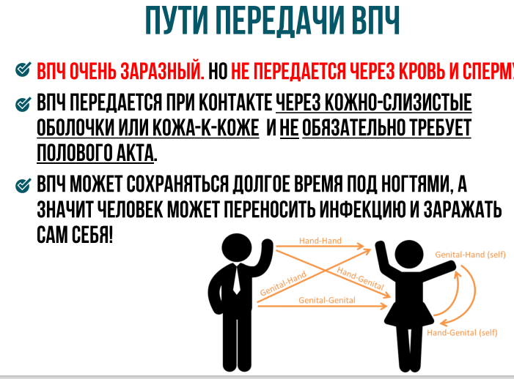
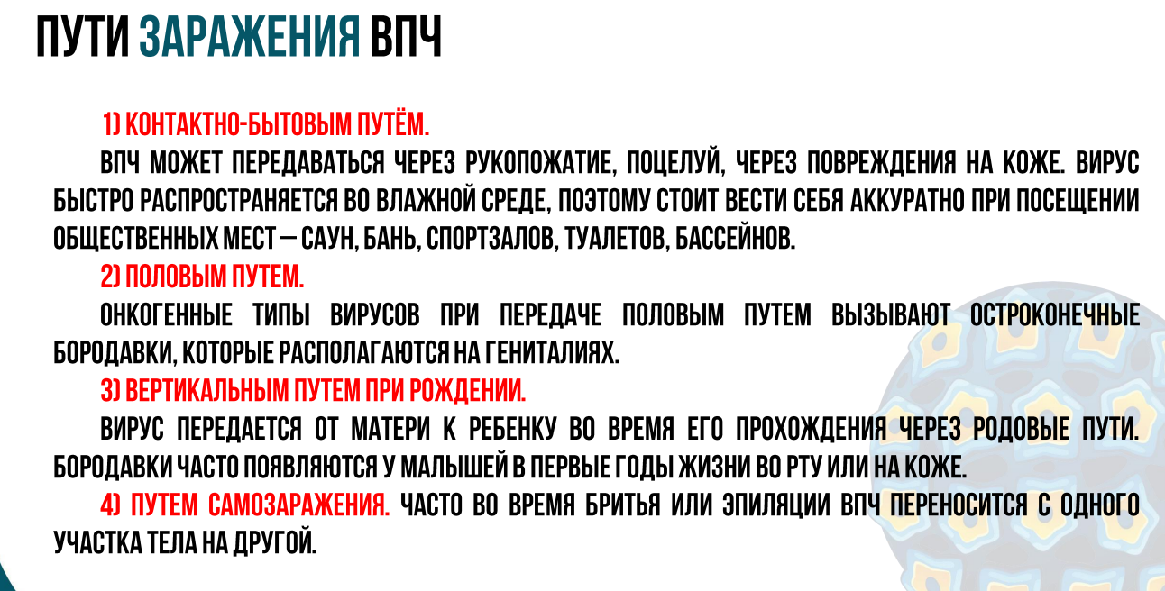
Пути передачи ВПЧ

Slide 3
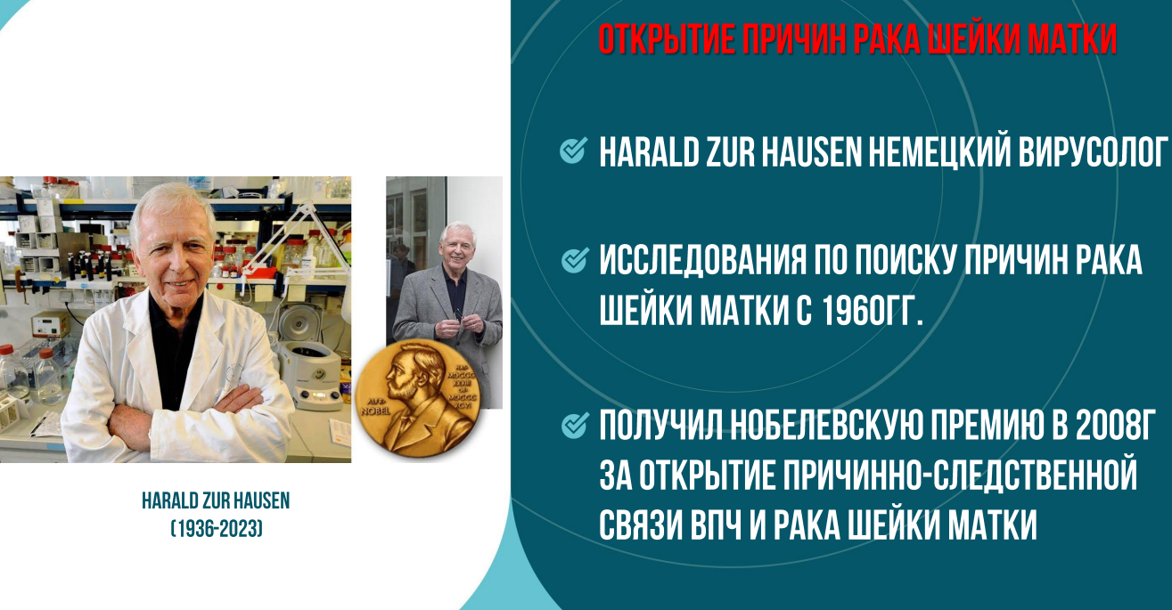
ФАКТОРЫ РИСКА РАЗВИТИЯ РАКА ШЕЙКИ МАТКИ
В 90% случаев рака шейки вызваны типом ВПЧ высокого онкогенного риска
Другие факторы риска включают раннюю первую беременность, три или более доношенных беременностей, табакокурение, ослабленную иммунную систему, ВИЧ-инфекцию или наличие других инфекций, передаваемых половым путем.

Slide 4
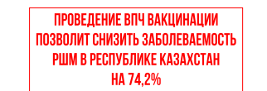
О внесении изменений Национальный календарь профилактических прививок Республики Казахстан
Согласно внесению изменений в Постановление Правительства Республики Казахстан от 24 сентября 2020 года № 612 Об утверждении перечня заболеваний, против которых проводятся обязательные профилактические прививки в рамках гарантированного объема медицинской помощи, правил, сроков их проведения и групп населения, подлежащих профилактическим прививкам (с изменениями от 20 февраля 2024 г.№ 102) в Национальный календарь профилактических прививок Республики Казахстан включена вакцинации против вируса папилломы человека для девочек 11-ти лет, проведение планируется с осени 2024 года.
ВОЗ рекомендует в качестве приоритета проводить вакцинацию девочек в возрасте от 9 до 14 лет. Вакцинация в этом возрасте обеспечивает наиболее сильный иммунный ответ, и она наиболее эффективна, если вакцину вводить в раннем возрасте.

Slide 5
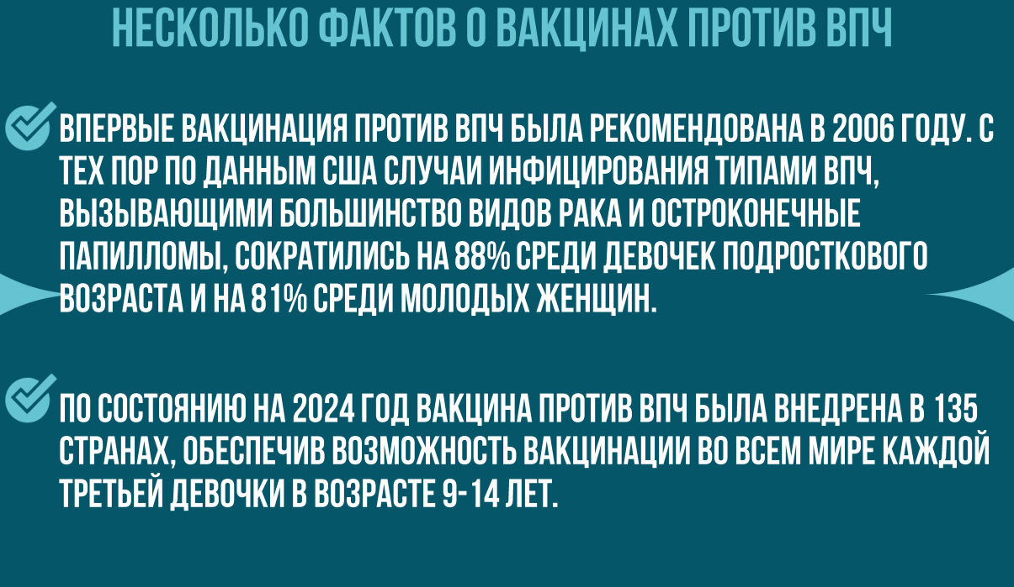

Slide 6
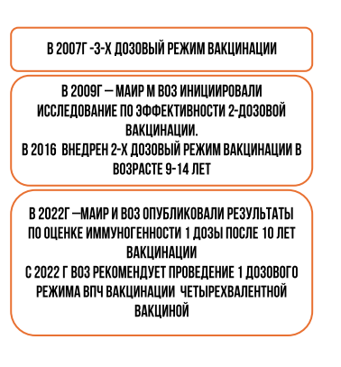
ЭФФективность и безопасность вакцин против ВПЧ
Попытки по созданию вакцины против ВПЧ начаты с 1990 года.
Каждая из доступных ВПЧ-вакцин была апробирована в ходе обширных клинических испытаний, прежде чем было выдано разрешение к применению.
Первая ВПЧ-вакцина получила лицензию в 2006 году, и с тех пор более 270 млн. доз ВПЧ-вакцин было использовано в 74 странах мира. В странах СНГ внедрена в Армении Грузии, Молдове, Туркменистане, Кыргызстане и Узбекистане.
Эффективность вакцин против ВПЧ составляет 95%

Slide 7
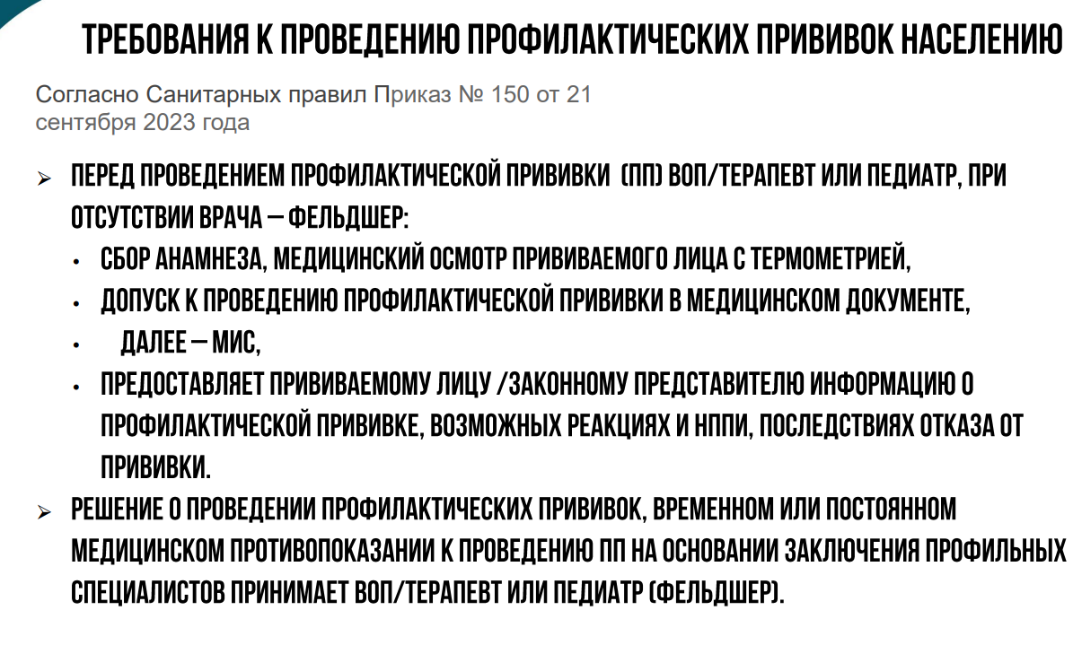
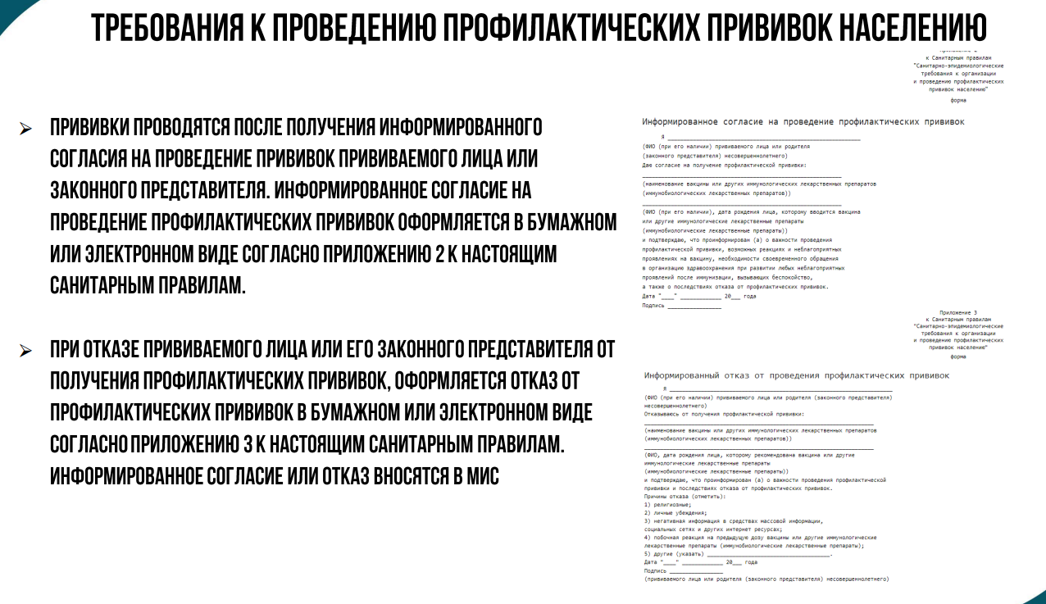
Безопасная практика иммунизации

Slide 8
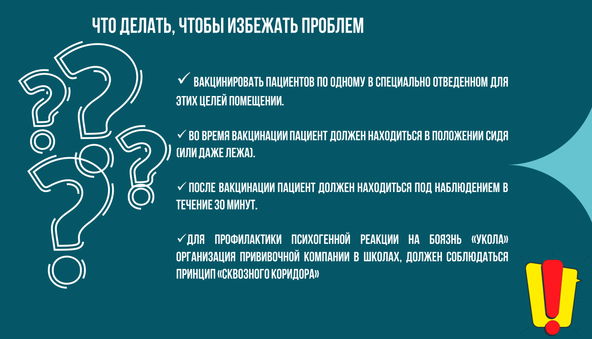
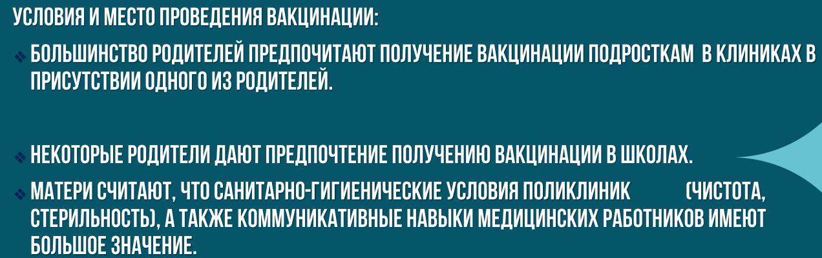
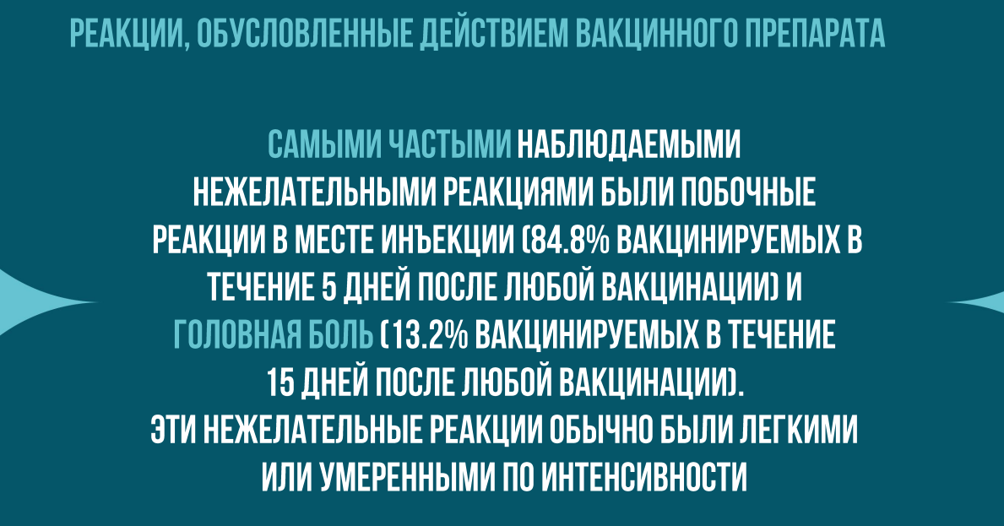

Slide 9
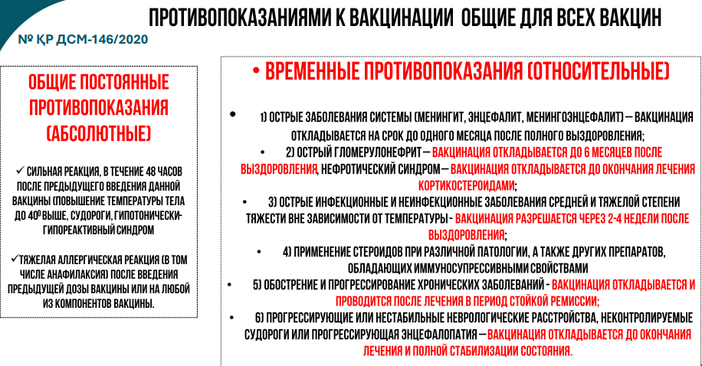
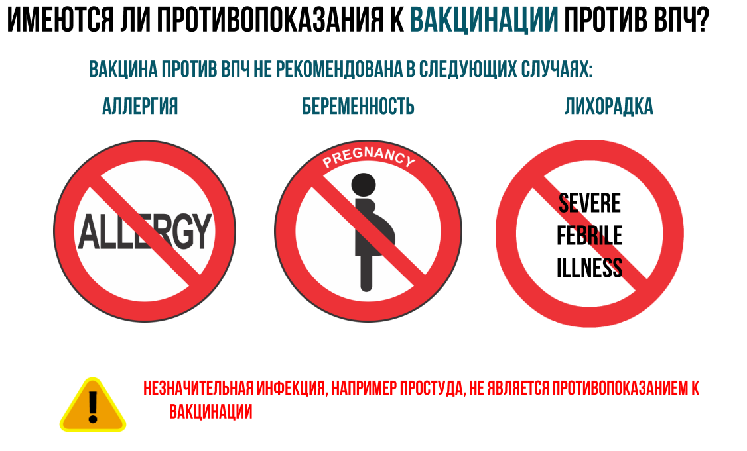
Противопоказания к вакцинации

